Slide 1
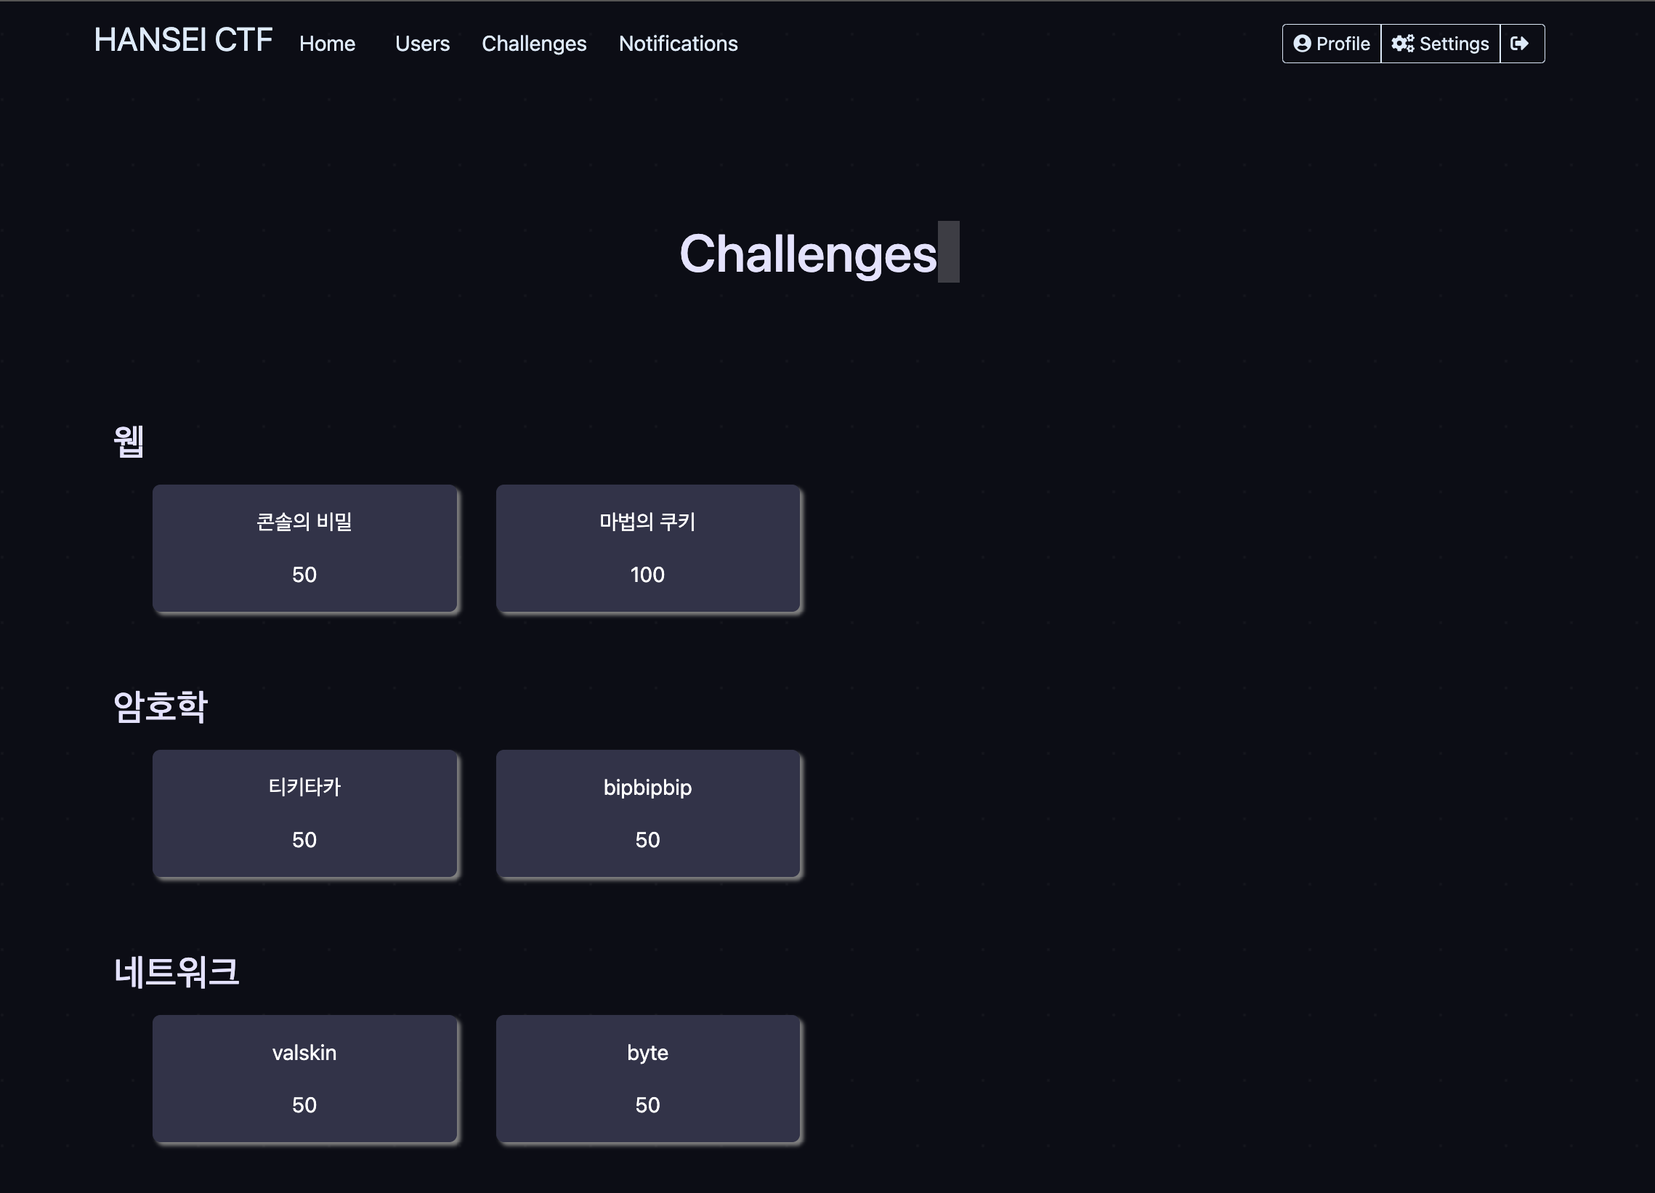

2023년 진로직업박람회
CTF란?
보안 전공 제험
CTF란
Capture the flag의 약자로
숨겨둔 임의의 값을 찾는 보안 대회를 의미해요
유명한 CTF 대회
1. 데프콘(DEFCON)
대표적인 해킹 방어 국제대회에요. 라스베거스에서
진행되고, 세계 규모 중에서 가장 유명한 대회에요
2. 한세 중학생 해킹방어 대회
한세사이버보안고등학교가 주최하는 중학생 대상
해킹방어 대회에요.
사이트 이용방법
ctf.hsoc.kr 에 접속해요!
회원가입을 진행하고, Chanllenges 탭으로 이동!
원하는 문제를 클릭해요
문제를 파일을 다운로드하고, online tool에 들어가 문제를 풀어요.
문제에서 나온 FLAG(정답) 제출 및 정답을 확인해요
플래그 형식은 hsoc{hello_world}에요

